Slide 1

计算机网络课程设计
实验9：OSPF路由协议分析

Slide 2
实验9： OSPF路由协议分析
1.实验目标
本实验的目的是让学生了解和掌握OSPF路由的概念和配置方法。本实验使用Cisco Packet Tracer软件作为实验平台，模拟在一个局域网中的网关路由器上配置NAT的过程。
2.实验平台
Packet Tracer环境配置：Windows 11（任何可以安装Cisco Packet Tracer的平台均可以完成）。
3.实验工具
Cisco Packet Tracer 8.2.1

Slide 3
实验9： OSPF路由协议分析
4.本实验主要任务为OSPF路由协议的配置。实验步骤如下：
构建网络拓扑结构
配置主机的IP地址和网关
路由器端口配置
配置动态路由OSPF

Slide 4
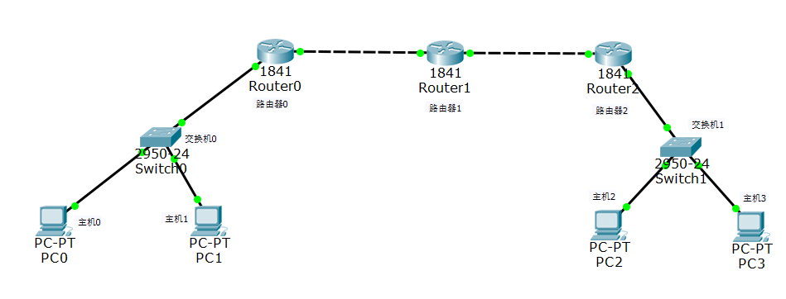
实验9： OSPF路由协议分析
1.OSPF路由协议配置
（1）构建网络拓扑
在思科模拟器的左下角，有一个设备框，里面列出了各种可用的网络设备。我们从中选择3台1841型号的路由器，2台2950-24型号的交换机以及4台主机。用鼠标拖动这些设备到工作区，并用线缆连接它们。注意，路由器之间要用交叉线，其他设备之间要用直通线。连接好后，就得到了实验的拓扑结构

Slide 5
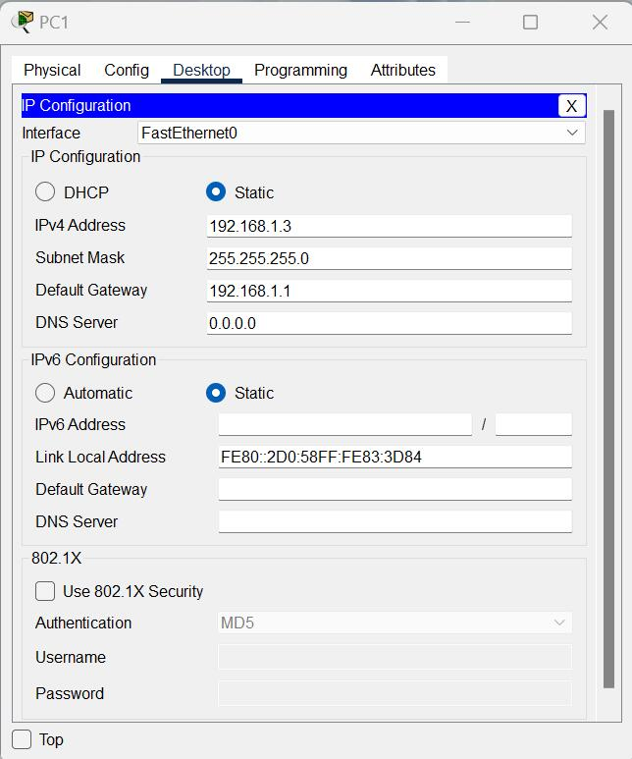
实验9： OSPF路由协议分析
1.OSPF路由协议配置
（2）配置主机的IP地址和网关
在拓扑结构图上单击PC1主机的图标，进入其配置页面。在页面中，选择“Desktop”选项卡下的“IP Configuration”按钮，就可以看到PC1的IP配置界面。按照表中所示，逐项配置各主机的IP地址、子网掩码和网关。
设备 | 接口 | IP地址 | 子网掩码 | 默认网关
PC0 | Fa0 | 192.168.1.2 | 255.255.225.0 | 192.168.1.1
PC1 | Fa0 | 192.168.1.3 | 255.255.225.0 | 192.168.1.1
PC2 | Fa0 | 192.168.4.2 | 255.255.255.0 | 192.168.4.1
PC3 | Fa0 | 192.168.4.3 | 255.255.255.0 | 192.168.4.1

Slide 6
实验9: OSPF路由协议分析
1.OSPF路由协议配置
（3）路由器的端口配置
接下来需要配置路由器各个接口的IP地址，R0，R1和R2的各接口IP地址配置信息。
在拓扑结构图上单击路由器R0的图标，打开其配置页面。在页面中，选择CLI选项卡，进入命令行界面。接下来，需要切换到全局配置模式，然后为路由器的每个接口分配IP地址。
设备 | 接口 | IP地址 | 子网掩码 | 默认网关
R0 | Fa0/0 | 192.168.1.1 | 255.255.225.0 | N/A
 | Fa0/1 | 192.168.2.1 | 255.255.255.0 | N/A
R1 | Fa0/0 | 192.168.2.2 | 255.255.255.0 | N/A
 | Fa0/1 | 192.168.3.1 | 255.255.255.0 | N/A
R2 | Fa0/0 | 192.168.3.2 | 255.255.255.0 | N/A
 | Fa0/1 | 192.168.4.1 | 255.255.255.0 | N/A

Slide 7
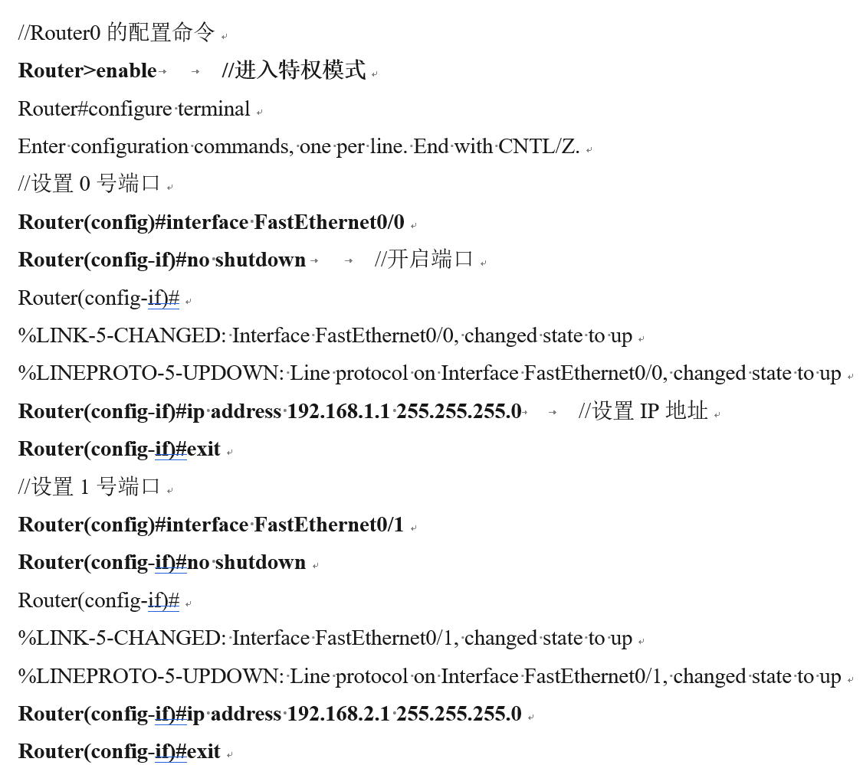
实验9： OSPF路由协议分析

Slide 8
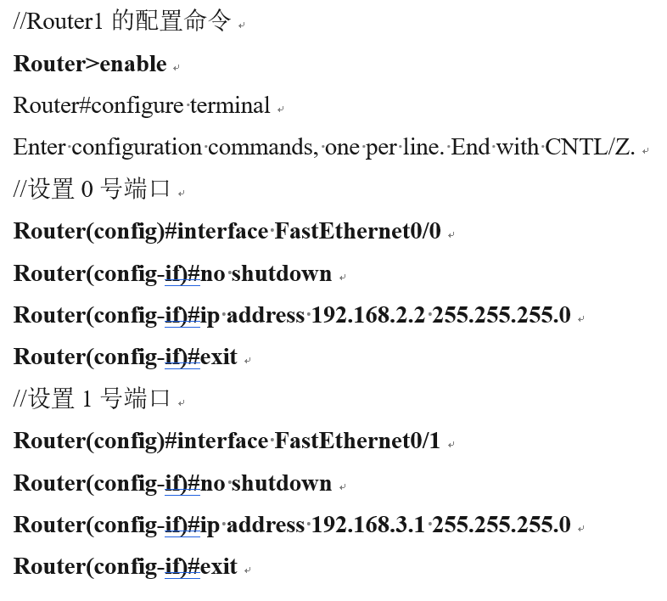
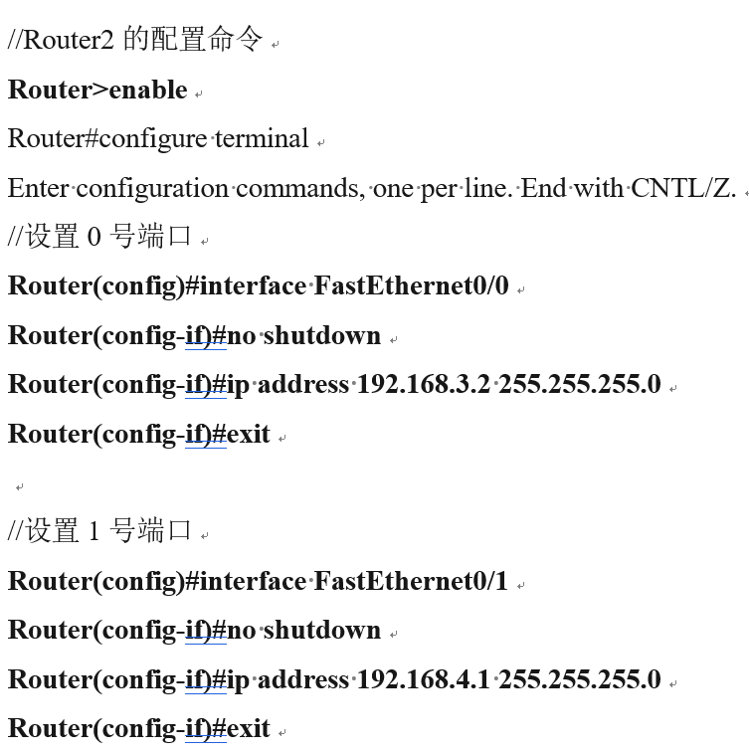
实验9： OSPF路由协议分析

Slide 9
实验9: OSPF路由协议分析
路由器各个接口配置完成以后，各连接线显示绿灯表示所连端口已连通，点击PC0的主机图标，在弹出窗口的“Desktop”选项卡中选择“Command Prompt”按钮，在命令行中完成PC0对PC1的连通测试，PC0对PC2的连通测试。

Slide 10
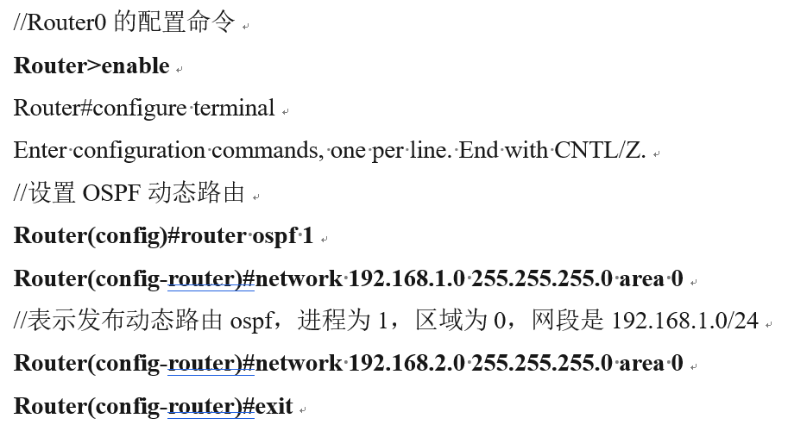

实验9： OSPF路由协议分析
（4）配置动态路由OSPF

Slide 11
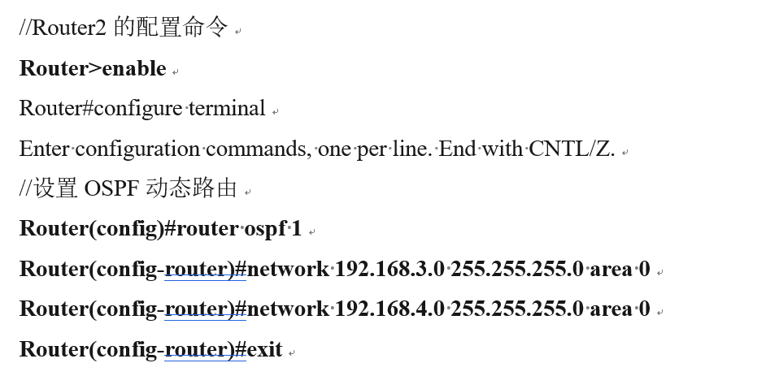
实验9： OSPF路由协议分析
（4）配置动态路由OSPF
路由器的各个接口配置完毕后，连接线上的绿灯亮起，表示相应的端口已经连通。点击PC0的图标，弹出窗口中选择“Desktop”选项卡，再点击“Command Prompt”按钮，进入命令行界面。在命令行中，分别执行PC0到PC2和PC0到PC3的连通性测试。

Slide 12
回答问题
在本实验中，为什么需要在所有路由器上配置相同的 OSPF 进程号（如 router ospf 1）？如果不同路由器使用了不同的进程号，会对网络连通性产生什么影响？
实验中 PC0（192.168.1.2）无法直接 ping 通 PC2（192.168.4.2），但在配置 OSPF 动态路由后就可以通信了。请结合 OSPF 的工作原理，简要说明动态路由是如何帮助不同子网之间实现通信的。
在配置 OSPF 时，我们使用了 network 命令并指定了通配符掩码（wildcard mask）。请以 R0 为例，写出其配置 OSPF 时所用的 network 命令，并解释通配符掩码 0.0.0.255 与子网掩码 255.255.255.0 之间的关系。

